Slide 1
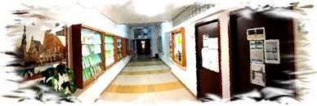
GEOGRAFICKÁ OLYMPIÁDA Pokyny k posteru
Katedra geografie Prešovská univerzita
Krajské kolo geografickej olympiády 2025/2026

Slide 2
Súťažiaci sa môže rozhodnúť aj pre formát posteru, pričom predkladá poster ako alternatívu, nie oba typy súťažných prvkov súčasne
Formát posteru pozostáva z troch častí:
ABSTRAKT
v niektorom z formátov .doc, .docx, .pdf
PREZENTÁCIA
forma prezentácie je prezenčná pre odbornou komisiou
POSTER
vo formáte .pdf a v jeho tlačenej verzii
Poster a jeho abstrakt v priebehu vyšších kôl GO už nemožno meniť!

Slide 3

ŠTRUKTÚRA POSTERU
Hlavička
názov práce, meno autora, názov a adresa školy, kraj, kategória, rok
Úvod
obsahuje teoretický základ, z ktorého vychádzali stanovené ciele práce a stručné zdôvodnenie výberu témy práce
Ciele práce
konkrétne ciele výskumu, ktoré si autor zadal na základe teoretických vedomostí
Metódy
konkrétne postupy, pomocou ktorých autor dosiahol stanovené ciele práce
Výsledky
súbor obrázkov, grafov, tabuliek, schém, textov alebo iných dokumentačných materiálov, ktoré dokazujú plnenie jednotlivých cieľov práce
Záver
zhrnutie a zhodnotenie výsledkov práce, v závere môže byť spomenutý význam práce v konkrétnej oblasti
Zoznam zdrojov
základná použitá literatúra, v abecednom poradí

Slide 4
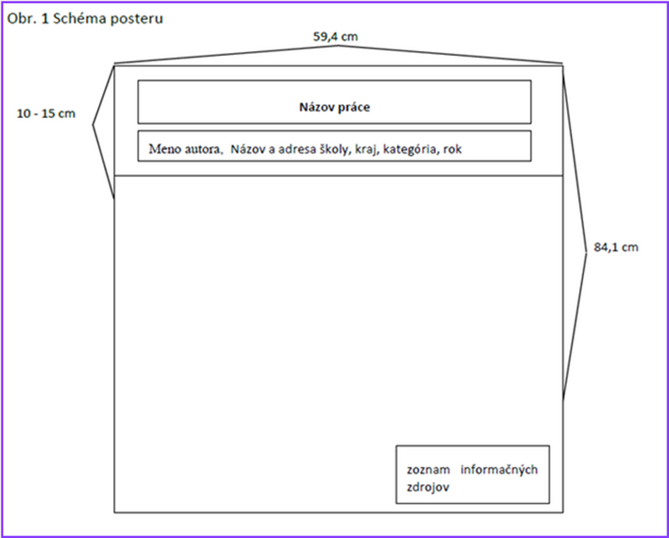
Technické parametre
Poster, ktorý postúpi na krajské kolo, musí byť:
vytlačený,
spevnený na hornej a dolnej strane
a vybavený šnúrkou alebo tak, aby ho bolo možné zavesiť na stenu prípadne na panel.
Rozmery posteru vo formáte A1 sú
59,4 cm (šírka) x 84,1 cm (výška).
Orientácia posteru môže byť:
na výšku alebo
na šírku.
Maximálny počet textových znakov na celom posteri nesmie prevyšovať 7000 znakov (vrátane medzier).

Slide 5
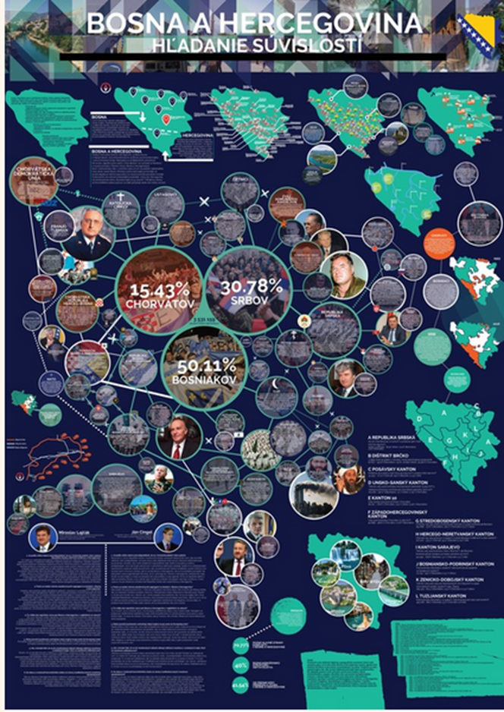
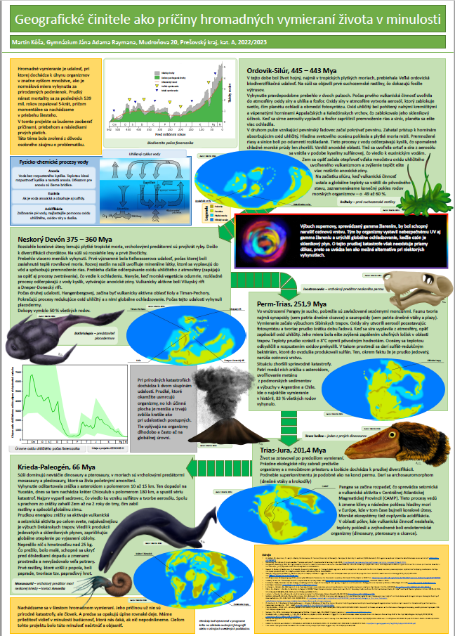
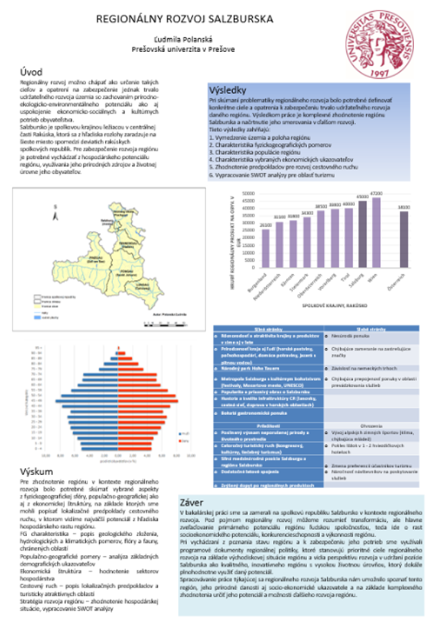
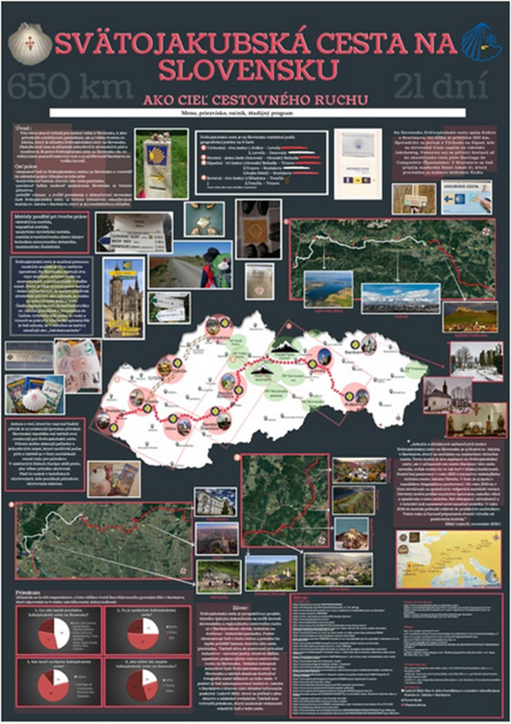
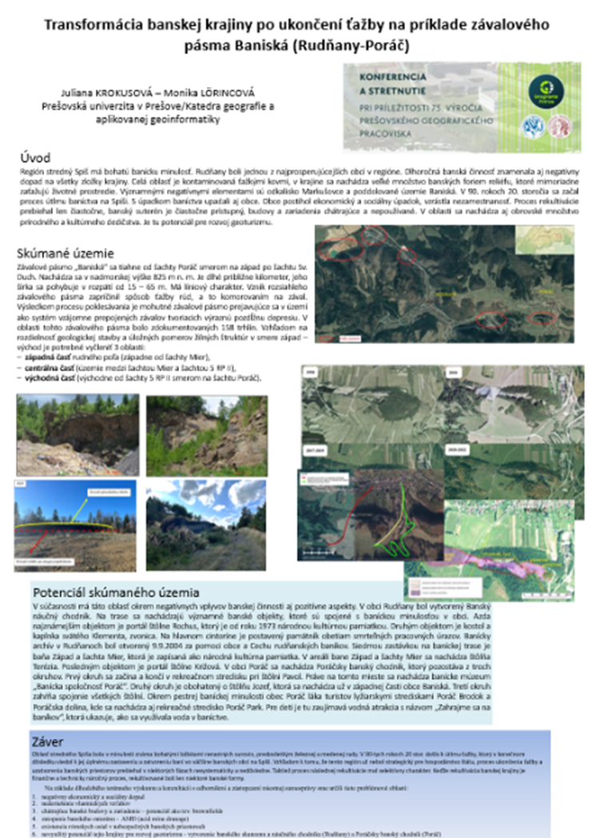
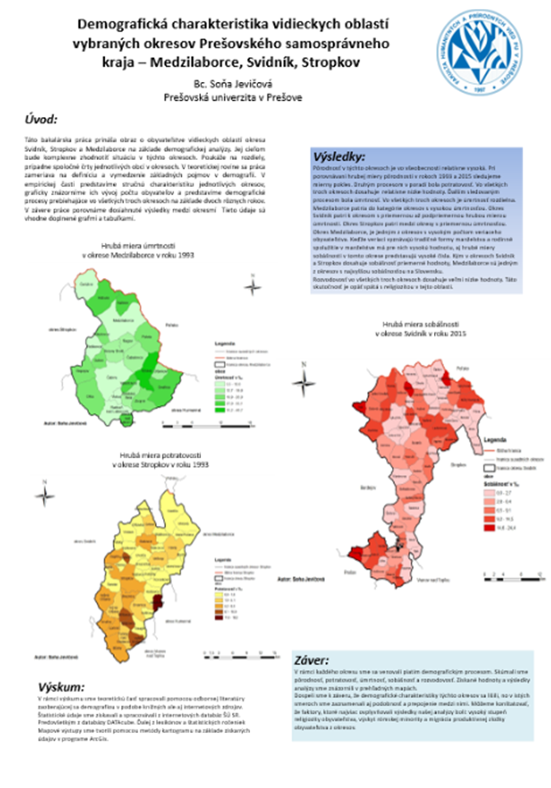
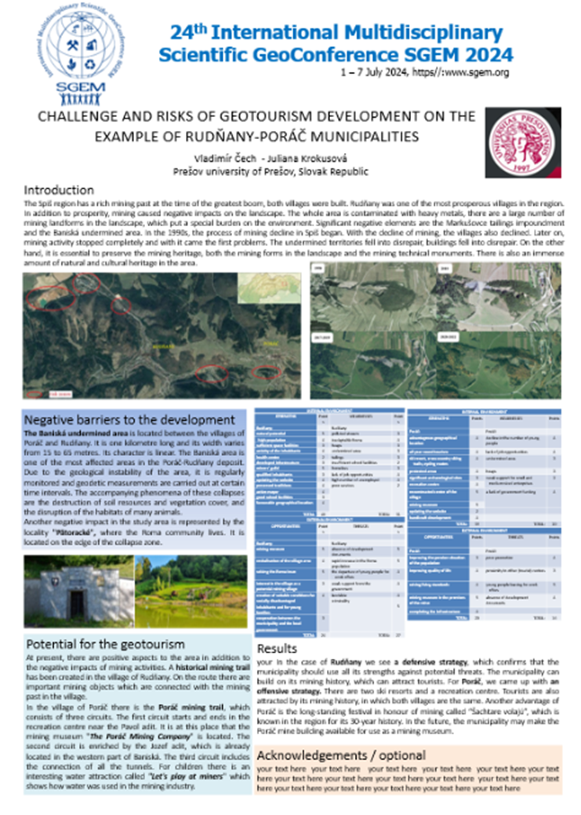

Slide 6

Abstrakt
Pre kategóriu A a B Geografickej olympiády je povinný abstrakt
Krátka forma zhrnutia projektu, ktorá obsahuje:
teoretické uvedenie danej problematiky,
stanovenie cieľov a postupov práce,
stručné konštatovanie výsledkov, ich zhodnotenie a prínos.
Rozsah abstraktu je max. jedna strana A4
V závere abstraktu súťažiaci musí písomne čestne vyhlásiť
(ide o čestné vyhlásenie o originalite), že poster neprihlásil a neprezentoval v inej súťaži.

Slide 7


Prezentácia
Dĺžka prezentácie je bežne stanovená na maximálne 10 minút + 5 minút na obhajobu a diskusiu.
V žiadnom prípade nesmie byť náplňou samotný, už na posteri uvádzaný text v nezmenenej podobe.

Slide 8

Veľa šťastia a chuti pri tvorbe posteru

